Slide 1



TRƯỜNG TIỂU HỌC TRẦN QUỐC TOẢN
CHÀO MỪNG QUÝ THẦY CÔ
VỀ DỰ GIỜ THĂM LỚP
Môn Toán lớp 3
BÀI 31: NHÂN SỐ TRÒN CHỤC VỚI SỐ CÓ MỘT CHỮ SỐ

Slide 2


Slide 3




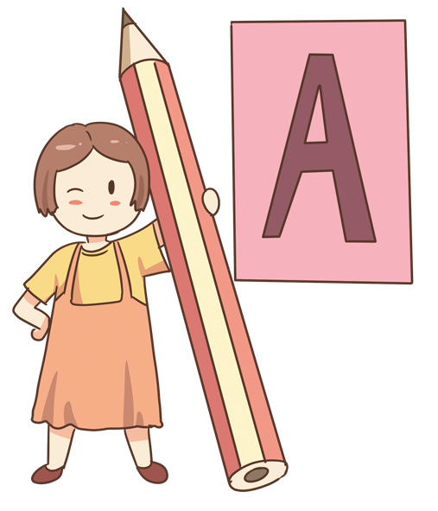
ÔN: BẢNG NHÂN, BẢNG CHIA

Slide 4
2: Nhân chia các số trong phạm vi 1000

Slide 5
Thứ tư ngày 8 tháng 11 năm 2023
TOÁN
NHÂN SỐ TRÒN CHỤC VỚI SỐ CÓ MỘT CHỮ SỐ

Slide 6
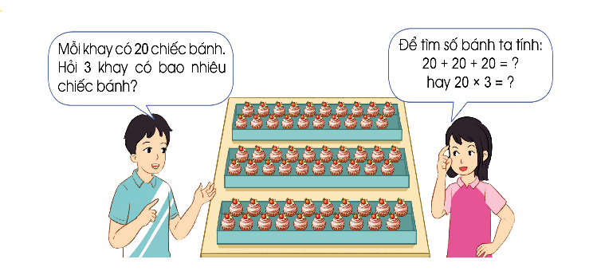
Thứ tư ngày 8 tháng 11 năm 2023
TOÁN
NHÂN SỐ TRÒN CHỤC VỚI SỐ CÓ MỘT CHỮ SỐ
20 x 3 =
?

Slide 7
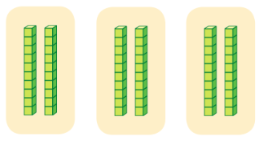
2 chục khối lập phương được lấy 3 lần
Tính nhẩm:
2 chục x 3 = 6 chục
Vậy 20 x 3 = 60.

Slide 8
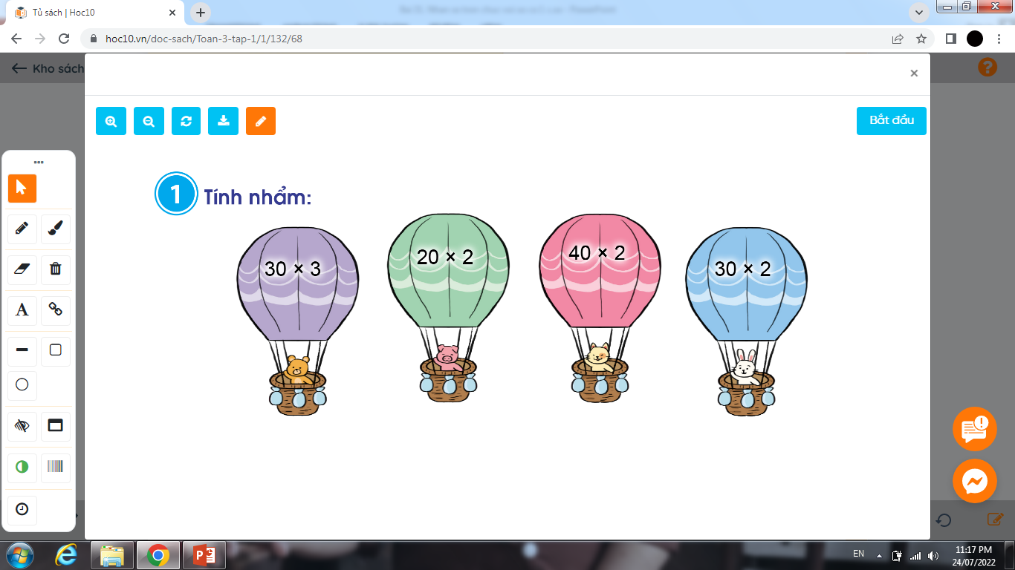
30 x 3 =
90
40 x 2 =
80
20 x 2 =
40
30 x 2 =
60

Slide 9
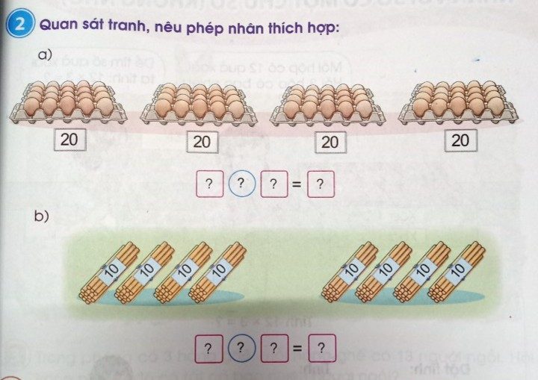

Slide 10
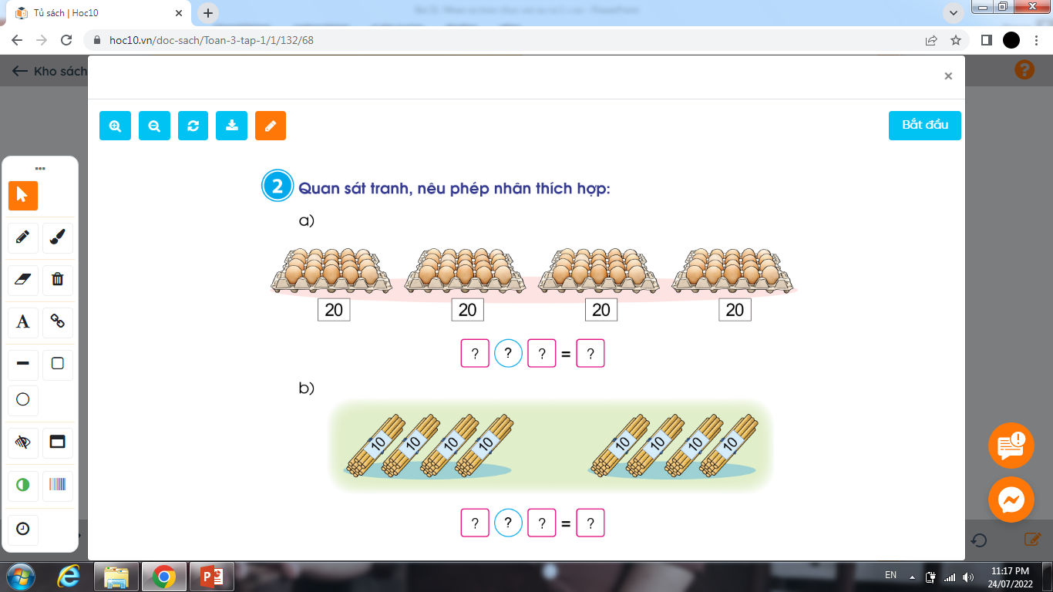
20
x
4
=
80

Slide 11
40
x
2
=
80

Slide 12
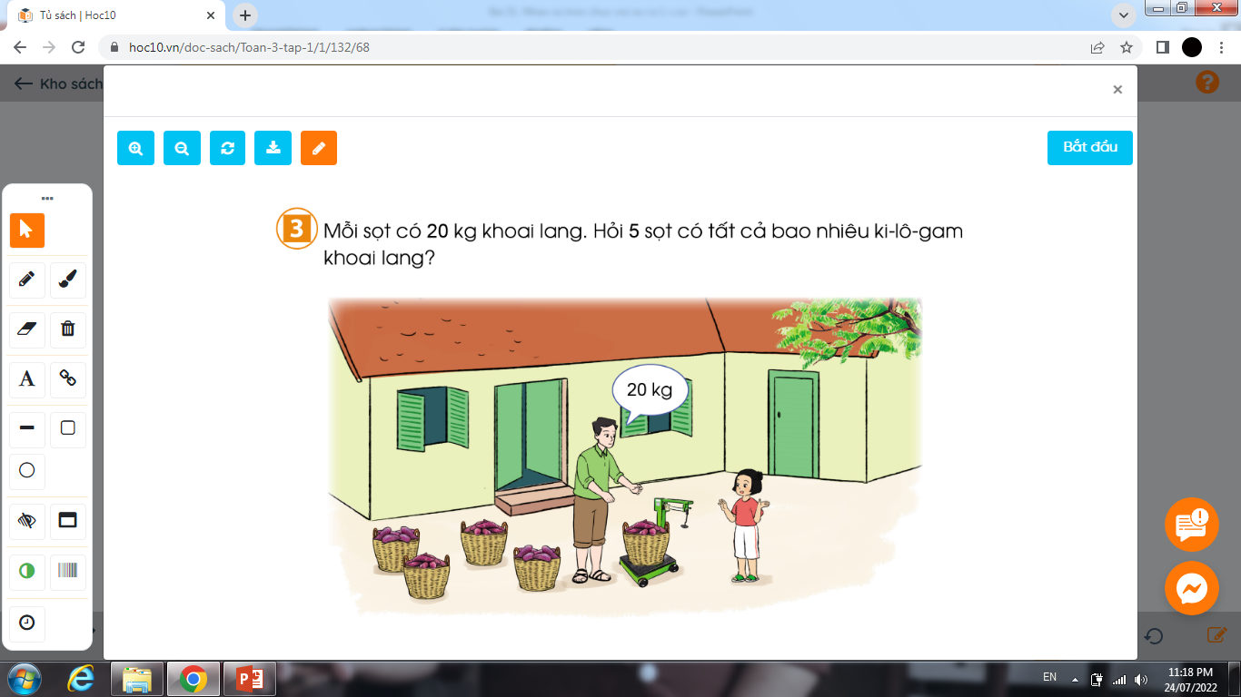
Bài giải
5 sọt như thế có tất cả số ki-lô-gam là:
20 x 5 = 100 (kg)
Đáp số: 100 kg

Slide 13




Slide 14


30 x 2 = 60
30 x 2 =?
Notes:
Giáo viên nêu câu hỏi, cả lớp trả lời

Slide 15
50 x 2 = 100
50 x 2 =?
Notes:
Giáo viên nêu câu hỏi, cả lớp trả lời

Slide 16
80 x 2 = 160
80 x 2 =?
Notes:
Giáo viên nêu câu hỏi, cả lớp trả lời

Slide 17
Thứ tư ngày 8 tháng 11 năm 2023
TOÁN
Bài: NHÂN SỐ TRÒN CHỤC VỚI SỐ CÓ MỘT CHỮ SỐ

Slide 18

HƯỚNG DẪN VỀ NHÀ
Ôn lại kiến thức đã học
Sửa và hoàn thành lại bài tập em làm chưa đúng vào vở ô li
Xem trước bài: Nhân với số có một chữ số (không nhớ) SGK 70-71

Slide 19

XIN CHÂN THÀNH CẢM ƠN
QUÝ THẦY CÔ GIÁO VÀ CÁC EM

